Slide 1
Дизайн-Паттерн Observer
Демонстрация на примере класса DigitalClock для вывода времени. Следующий код создает объекты классов AnalogClock и DigitalClock, которые всегда показывают одно и то же время. При каждом срабатывании таймера timer оба экземпляра часов обновляются и перерисовывают себя.

Slide 2
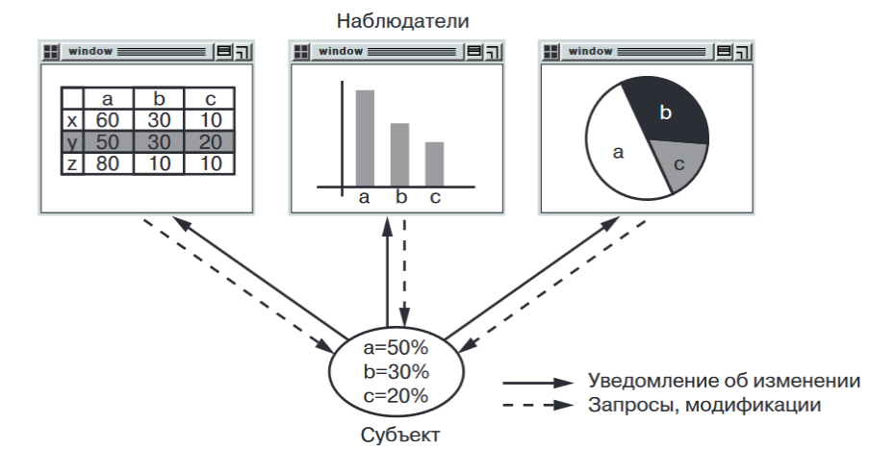
Электронная таблица и объект-диаграмма не имеют
информации друг о друге. Но ведут они себя так, как будто знают друг о друге.
Когда пользователь изменяет информацию в таблице, все
изменения немедленно отражаются на диаграмме.

Slide 3
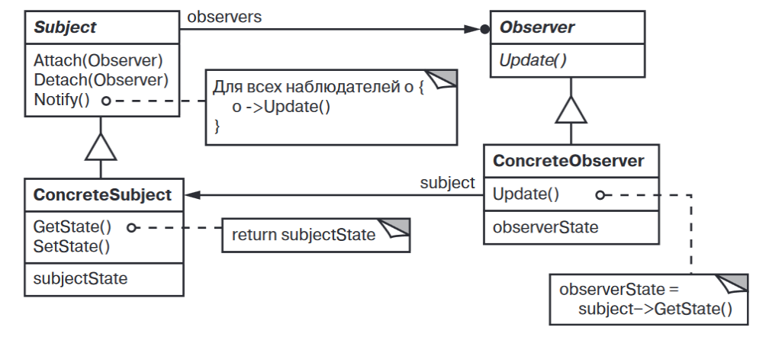
Структура

Slide 4
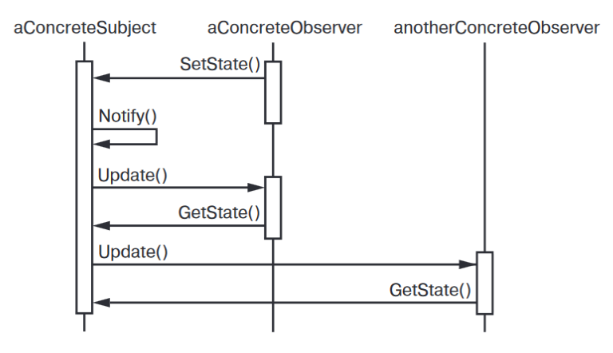
На схеме взаимодействий показаны отношения между субъектом и двумя наблюдателями

Slide 5
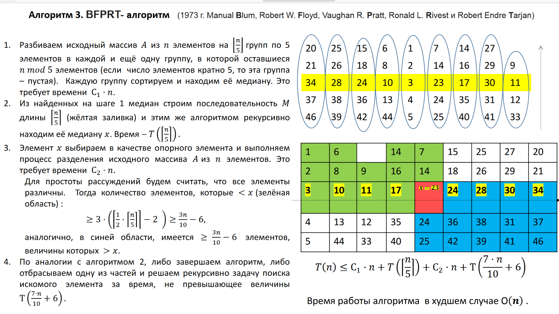

Slide 6
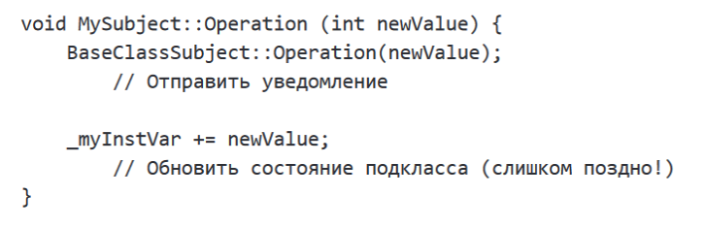
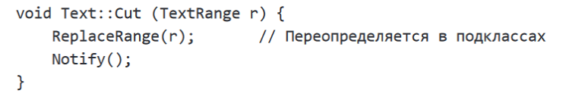
Правило непротиворечивости легко случайно нарушить, если операции
одного из подклассов класса Subject вызывают унаследованные операции.
Например, в следующем фрагменте уведомление отправляется, когда
состояние субъекта противоречиво.
Состояние объекта непротиворечиво, если операции Subject замещены
в подклассах

Slide 7
Чтобы получать конкретное событие, наблюдатели
присоединяются к своим субъектам, где interest определяет
представляющее интерес событие, следующим образом:
В момент отправки уведомления субъект передает своим
наблюдателям изменившийся аспект в виде параметра операции
Update.

Slide 8
На следующей схеме представлена простая реализация паттерна наблюдатель с использованием менеджера изменений ChangeManager.
Имеется два специализированных менеджера. SimpleChangeManager всегда обновляет всех наблюдателей каждого субъекта, а DAGChangeManager обрабатывает направленные ациклические графы зависимостей между субъектами и их наблюдателями.
Когда наблюдатель должен «присматривать» за несколькими субъектами, предпочтительнее использовать DAGChangeManager. В этом случае изменение сразу двух или более субъектов может привести к избыточным обновлениям.
Объект DAGChangeManager гарантирует, что наблюдатель в любом случае получит только одно уведомление. Если обновление одного и того же наблюдателя допускается несколько раз подряд, то вполне достаточно объекта SimpleChangeManager.

Slide 9
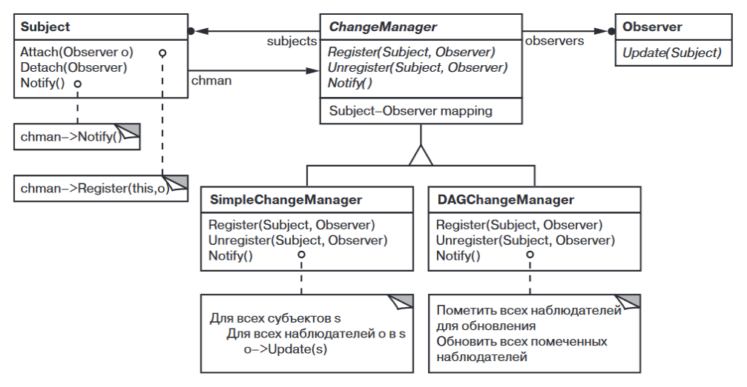
ChangeManager — это пример паттерна посредник. В общем случае
есть только один объект ChangeManager, известный всем участникам.
Поэтому полезен будет также и паттерн одиночка

Slide 10
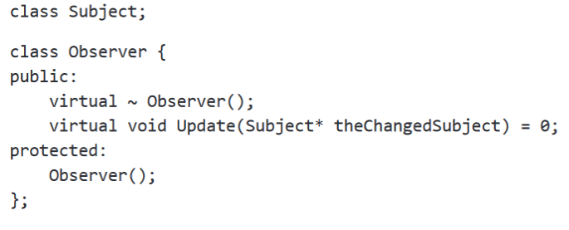
Интерфейс наблюдателя определен в абстрактном классе Observer:
Такая реализация поддерживает несколько субъектов для одного наблюдателя. Передача субъекта в параметре операции Update позволяет наблюдателю определить, какой из наблюдаемых им субъектов изменился.

Slide 11
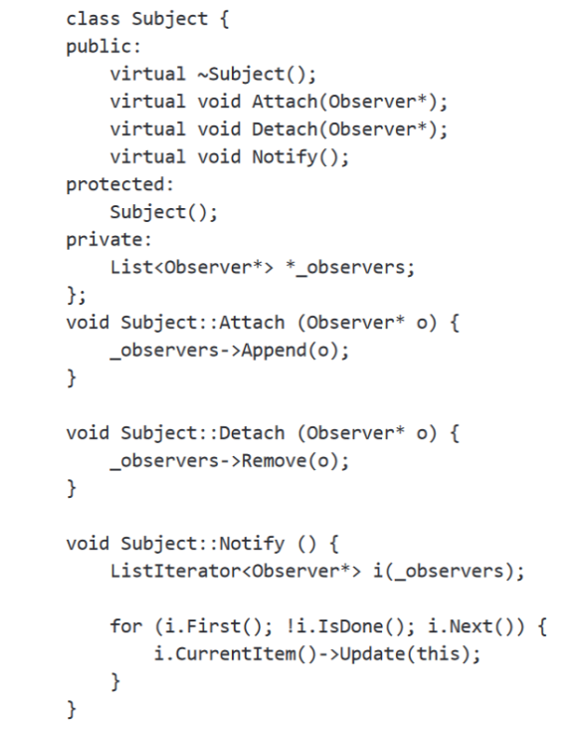
Аналогичным образом в абстрактном классе Subject определен интерфейс субъекта

Slide 12
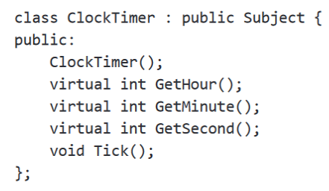
ClockTimer — это конкретный субъект, который следит за временем суток и
оповещает наблюдателей каждую секунду. Класс ClockTimer предоставляет
интерфейс для получения отдельных компонентов времени: часа, минуты,
секунды и т. д.

Slide 13
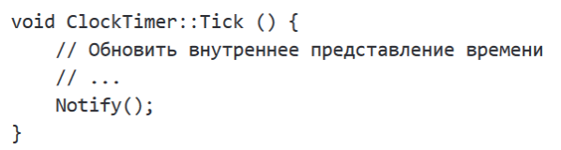
Операция Tick вызывается через одинаковые интервалы внутренним таймером. Тем самым обеспечивается правильный отсчет времени. При этом обновляется внутреннее состояние объекта ClockTimer и вызывается операция Notify для извещения наблюдателей об изменении

Slide 14
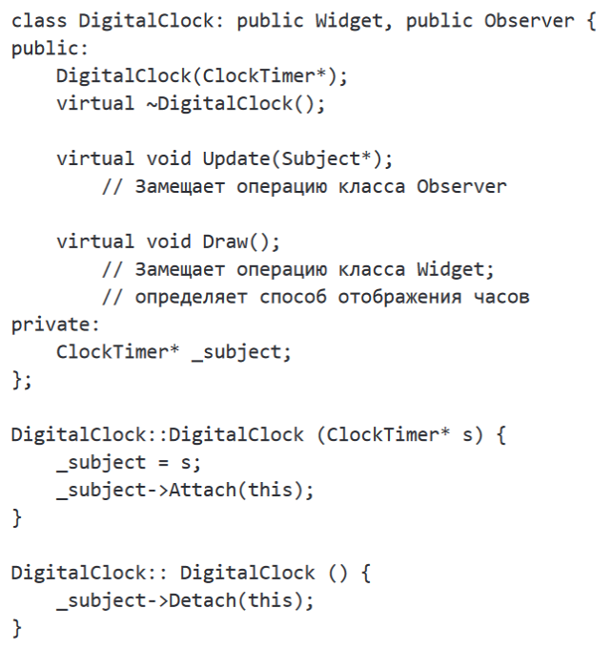
Теперь можно определить класс DigitalClock для вывода времени.
Свою графическую функциональность он наследует от класса Widget,
предоставляемого библиотекой для построения пользовательских
интерфейсов. Интерфейс наблюдателя примешивается к интерфейсу
DigitalClock путем наследования от класса Observer

Slide 15

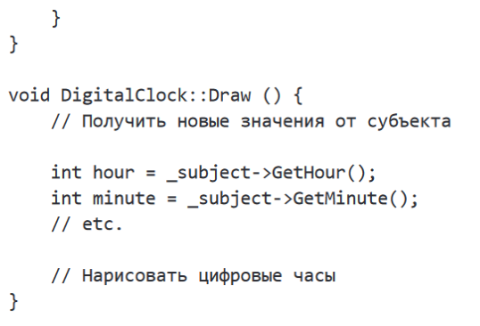
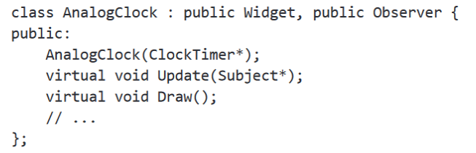
Прежде чем начнется рисование часов посредством операции Update, будет
проверено, что уведомление получено именно от объекта таймера
Аналогичным образом определяется класс AnalogClock:

Slide 16
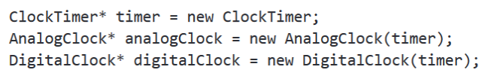
Следующий код создает объекты классов AnalogClock и DigitalClock,
которые всегда показывают одно и то же время.
При каждом срабатывании таймера timer оба экземпляра часов обновляются
и перерисовывают себя.
(1)Первый и, возможно, самый известный пример паттерна наблюдатель появился в схеме
«модель/представление/контроллер» (MVC) языка Smalltalk, которая представляет собой
каркас для построения пользовательских интерфейсов в среде Smalltalk. Класс Model в MVC
- субъект, а View — базовый класс для наблюдателей. (2)В языках Smalltalk, ET++ и библиотеке
классов THINK предлагается общий механизм зависимостей, в котором интерфейсы
субъекта и наблюдателя помещены в класс, являющийся общим родителем всех остальных
системных классов. (3)Среди других библиотек для построения интерфейсов пользователя,
в которых используется паттерн наблюдатель, стоит упомянуть InterViews, Andrew Toolkit и
Unidraw. В InterViews явно определены классы Observer и Observable (для субъектов).
В библиотеке Andrew они называются представлением (view) и объектом данных (data object)
соответственно. Unidraw делит объекты графического редактора на части View
(для наблюдателей) и Subject.

